Slide 1
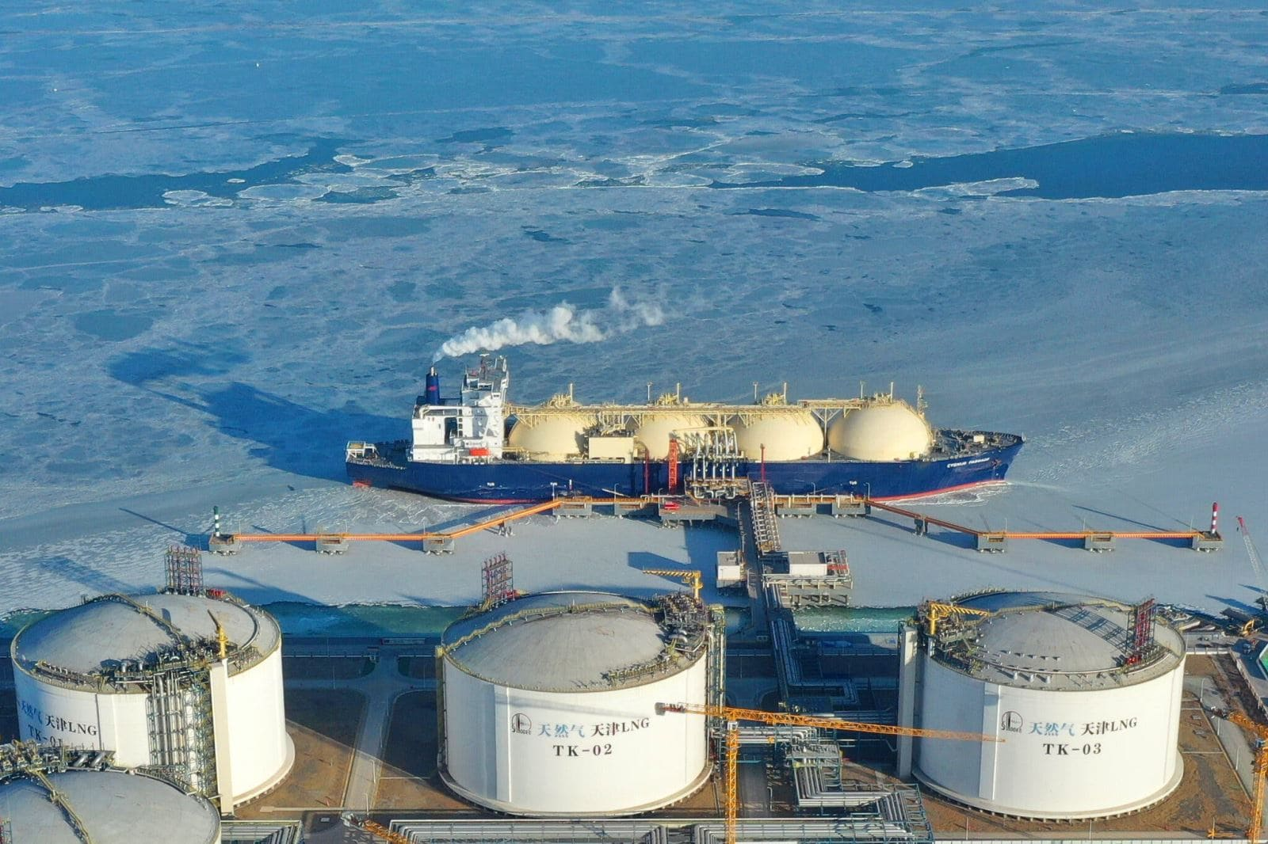
Bài 20. KINH TẾ LIÊN BANG NGA

Slide 2
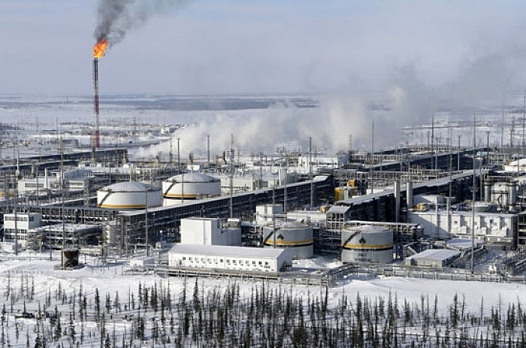
NỘI DUNG BÀI HỌC
I. CÁC NGÀNH KINH TẾ
II. ĐẶC ĐIỂM MỘT SỐ VÙNG KINH TẾ

Slide 3

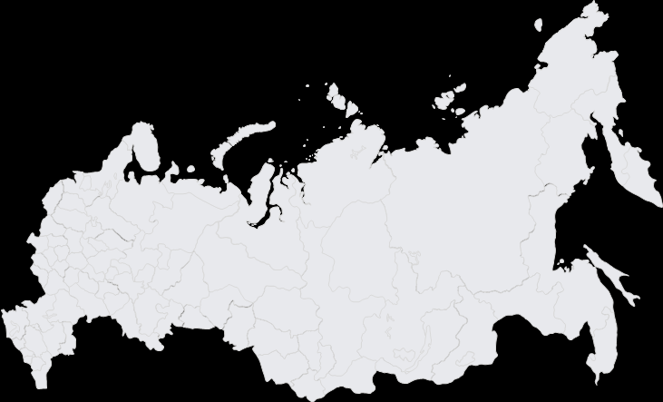

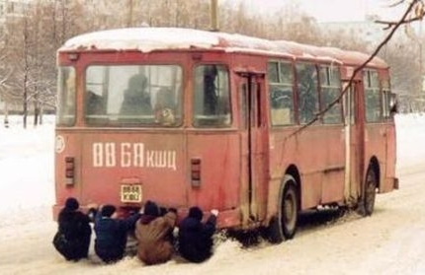
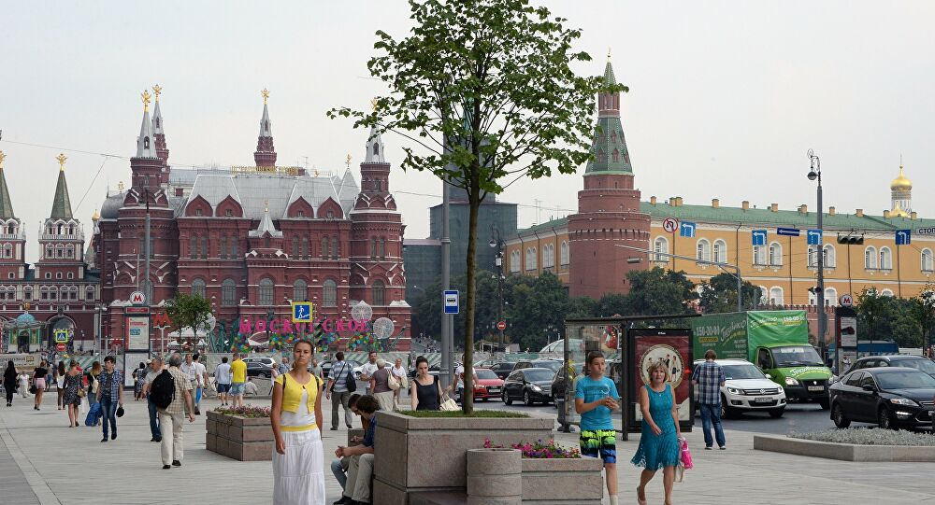
KHÁI QUÁT SỰ HÌNH THÀNH VÀ PHÁT TRIỂN CỦA LB NGA
LB Nga là thành viên của LB Xô Viết
Thời kì biến động sau khi Liên Xô tan rã
LB Nga phát triển và đạt nhiều thành tựu
Đến
nay
1917
1991
1999

Slide 4
KHÁI QUÁT SỰ HÌNH THÀNH VÀ PHÁT TRIỂN CỦA LB NGA
+ Quy mô GDP khá lớn, năm 2020 đạt khoảng 1,5 nghìn tỉ USD (chiếm khoảng 1,7% GDP toàn cầu).
+ Tốc độ tăng trưởng GDP không ổn định, năm 2020 đạt 4,7%.
+ Cơ cấu kinh tế chuyển dịch theo hướng tăng tỉ trọng các ngành dịch vụ (56,1%), công nghiệp giảm (29,9%); Nông nghiệp chỉ chiếm (4% - 2020)

Slide 5
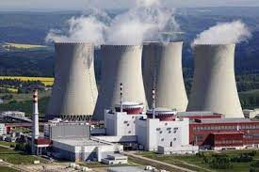
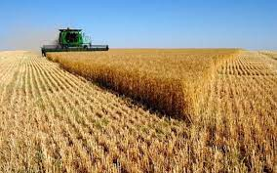
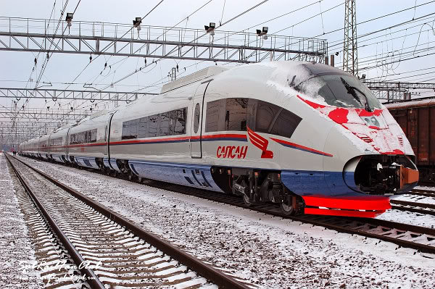
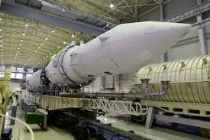
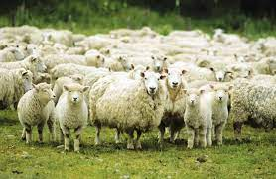

I. CÁC NGÀNH KINH TẾ
1. Công nghiệp
2. Nông nghiệp
3. Dịch vụ

Slide 6




I. CÁC NGÀNH KINH TẾ
1. Công nghiệp
2. Nông nghiệp
3. Dịch vụ
HOẠT ĐỘNG:
4 nhóm
PHƯƠNG TIỆN:
SGK
THỜI GIAN:
5 phút

Slide 7


GAME DOMINO
Thẻ bắt đầu
Thẻ câu hỏi
Thẻ câu trả lời
Thẻ kết thúc
R
U
L
E
Có 4 bộ thẻ chia cho 4 nhóm.
Quy tắc DOMINO: Sai 1 thẻ, đổ cả bài.
Bắt đầu từ thẻ START. Tìm câu trả lời phù hợp với câu hỏi. Tiếp tục đến thẻ FINISH.
Nhóm nào về nhất và đúng nhất => CHIẾN THẮNG.

Slide 8



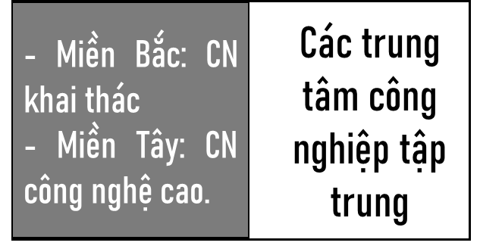

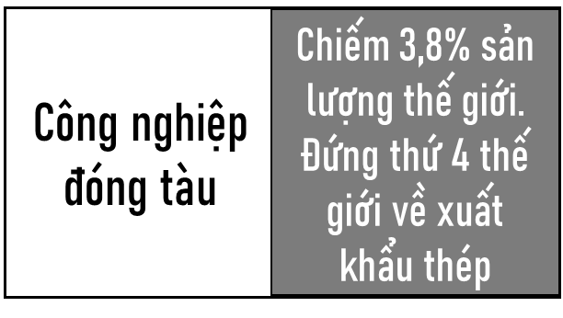

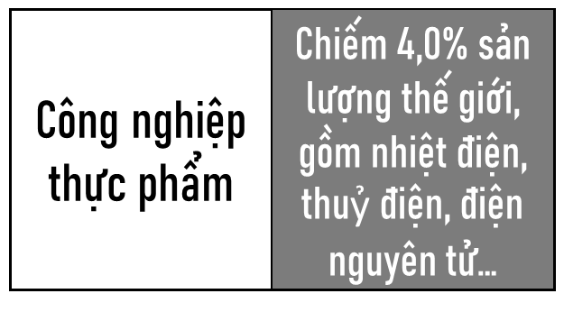
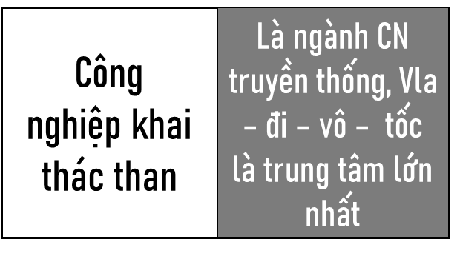
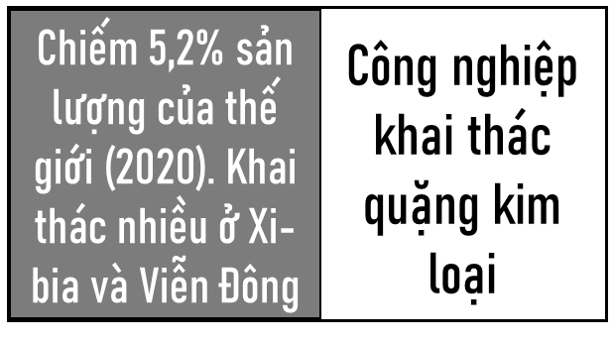

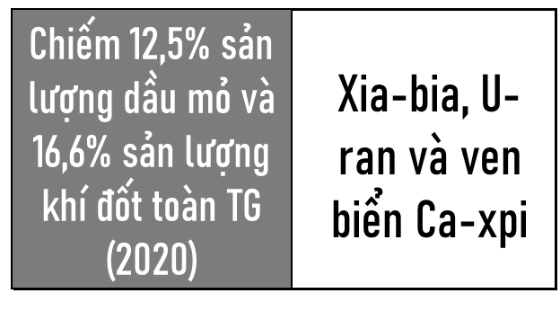


Slide 9




I. CÁC NGÀNH KINH TẾ
1. Công nghiệp
2. Nông nghiệp
3. Dịch vụ
- Vai trò: Giữ vai trò chủ đạo trong nền kinh tế, năm 2020 chiếm 30%GDP, 27% lực lượng LĐ.
- Các ngành CN quan trọng:
- Điều kiện thuận lợi: Vị trí, tài nguyên, cơ sở hạ tầng, KHKT,…
1. CN khai thác dầu khí.
2. CN Cơ khí
- Cơ cấu ngành CN đa dạng, nhiều ngành đứng vị trí đầu TG.
3. CN hàng không vũ trụ
4. CN quốc phòng.
- Các TTCN tập trung ở ĐB Đông Âu, Tây Xi-bia và dọc đường GT quan trọng
5. CN năng lượng nguyên tử.
6. CN điện tử - tin học
7. CN SX hang tiêu dung,…

Slide 10
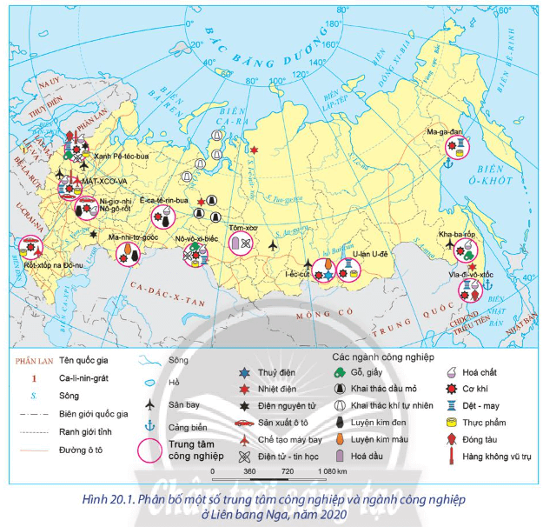
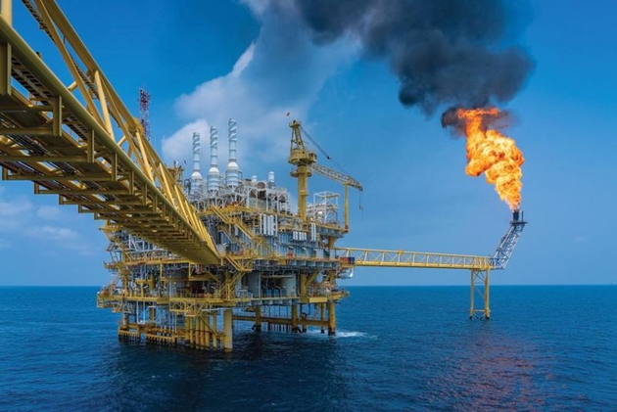
CÔNG NGHIỆP KHAI THÁC DẦU KHÍ
- Là ngành mũi nhọn, mang lại doanh thu lớn, đóng vai trò quan trọng trong nền kinh tế
- Phân bố: Xi-bia, U – ran và ven biển Ca - xpi và Viễn Đông

Slide 11
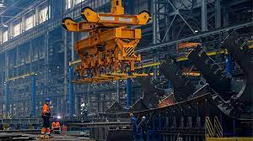
CÔNG NGHIỆP CƠ KHÍ
Là ngành công nghiệp hang đầu, chiếm 30% trong cơ cấu ngành CN.
- Các sản phẩm nổi bật: rô – bốt, thiết bị, máy nông nghiệp, máy bay, đóng tàu.
- Trung tâm CN: Mat-xco-va; Xanh-Pê-téc-bua,…

Slide 12


CÔNG NGHIỆP LUYỆN KIM
CÔNG NGHIỆP HÀNG KHÔNG VŨ TRỤ
- Là cường quốc thế giới về hàng không vũ trụ
- LN Nga có nhiều viện nghiên cứu khoa học, văn phòng thiết kế và nhà máy chế tạo.
- LB Nga đạt được nhiều thành tựu trong chương trình tàu vũ trụ không người lái.
- Mát – xcơ – va là trung tâm lớn nhất
- Phát triển sớm, năm 2020 đạt 71,6 triệu tấn, chiếm 3,8% sản lượng thép thế giới.
- Đứng thứ 4 thế giới về xuất khẩu thép.
- Các trung tâm luyện kim lớn: Man-hi-tơ-góoc, Ê-ca-ten-rin-bua, Ni-giơ-nhi No-gô-rốt, Mát-xcơ-va.

Slide 13

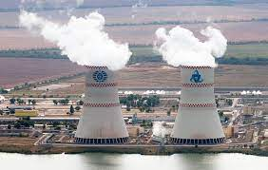
CÔNG NGHIỆP KHAI THÁC QUẶNG KIM LOẠI
CÔNG NGHIỆP ĐIỆN LỰC
- Cơ cấu đa dạng: nhiệt điện,, thuỷ điện, điện nguyên tử…
- Năm 2020, sản lượng điện cao, đạt 1085,4 tỉ kWh, chiếm 4,0% sản lượng điện thế giới.
- Là một trong các quốc gia hàng đầu về sản xuất vàng và quặng sắt.
- Phân bố: Vàng tập trung ở Xi-bia, quặng sắt tập trung ở U – ran và phía nam Mát – xcơ – va.

Slide 14
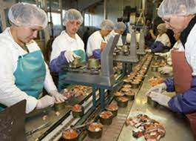
CÔNG NGHIỆP ĐÓNG TÀU
CÔNG NGHIỆP THỰC PHẨM
- Phát triển mạnh, cung cấp nhiều mặt hàng xuất khẩu….
- Các trung tâm lớn: Mát – xcơ – va, Xanh P- téc-bua, Nô-vô-xi-biêc…
- Là ngành công nghiệp truyền thống.
- Các loại tàu: tàu ngầm, tàu sân bay, tàu phá băng nguyên tử…
- Trung tâm đóng tàu lớn nhất là Vla – đi- vô – xtốc

Slide 15

I. CÁC NGÀNH KINH TẾ
1. Công nghiệp
2. Nông nghiệp
3. Dịch vụ
CHUYỂN GIAO NHIỆM VỤ
HOẠT ĐỘNG:
4 HS/1 nhóm
YÊU CẦU: Nghiên cứu nội dung mục I.2 tr109 SGK
NHIỆM VỤ: Hoàn thành phiếu học tập
PHƯƠNG TIỆN:
SGK
Vai trò và hướng phát triển NN
Cụ thể | Nông nghiệp | Lâm ngiệp | Thuỷ sản
ĐK phát triển
Đặc điểm
Phân bố
THỜI GIAN:
5 phút

Slide 16

I. CÁC NGÀNH KINH TẾ
1. Công nghiệp
2. Nông nghiệp
3. Dịch vụ
Vai trò: Năm 2020 chiếm 4,0% GDP
Hướng phát triển: Sử dụng máy móc hiện đại, áp dụng khoa học kĩ thuật và công nghệ tiên tiến.

Slide 17
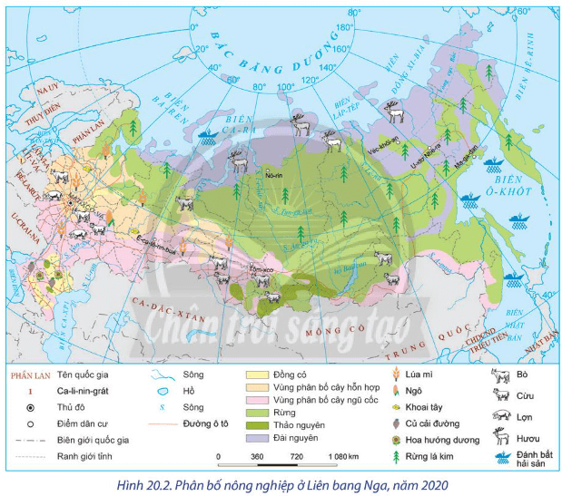
I. CÁC NGÀNH KINH TẾ
1. Công nghiệp
2. Nông nghiệp
3. Dịch vụ
Nông nghiệp
ĐK phát triển: Đất NN chiếm 13% diện tích LT
Đặc điểm
- Là một trong những nước xuất khẩu lúa mì lớn nhất thế giới.
- Hình thức SX: trang trại doanh nghiệp, trang trại cá thể và hộ gia đình.
- Cây trồng chính: lúa mì, củ cải đường, khoai tây, ngô, lúa mạch…
Phân bố: Đồng bằng Đông Âu, phía Nam ĐB Tây Xi-bia. Tuần lộc nuôi ở phía Bắc
- Vật nuôi chính: bò, cừu, lợn, tuần lộc

Slide 18

I. CÁC NGÀNH KINH TẾ
1. Công nghiệp
2. Nông nghiệp
3. Dịch vụ
phon
Lâm nghiệp
ĐK phát triển: Diện tích đứng đầu thế giới, 815 triệu ha đất có rừng (49,8% DT lãnh thổ)
Đặc điểm
- Chủ yếu là rừng lá kim (rừng tai-ga)
- Đứng đầu thế giới về xuất khẩu gỗ, sản phẩm là gỗ tròn, giấy và bột giấy.
- Hàng năm, ngành khai thác và chế biến lâm sản mang lại nguồn thu lớn.
Phân bố: Phía Bắc ĐB Đông Âu và Xi-bia

Slide 19
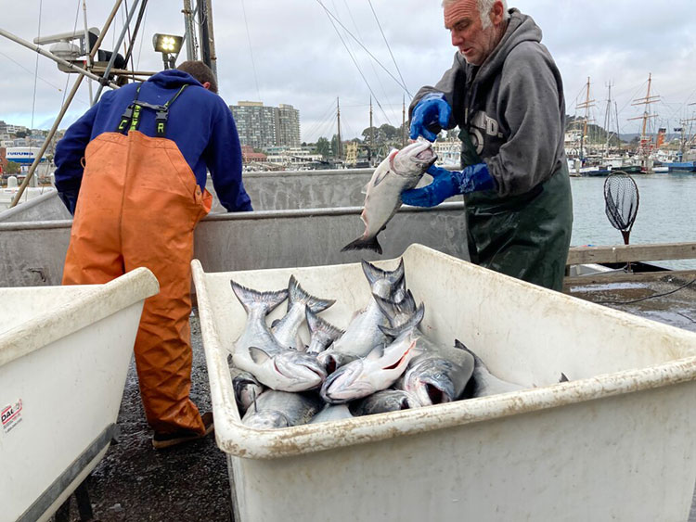
I. CÁC NGÀNH KINH TẾ
1. Công nghiệp
2. Nông nghiệp
3. Dịch vụ
Thuỷ sản
ĐK phát triển: Diện tích vùng biển lớn, bờ biển dài.
Đặc điểm
- Sản lượng đánh bắt và nuôi trồng ngày càng tăng.
- Đánh bắt cá phát triển mạnh, nuôi trồng thuỷ sản phát triển chưa tương xứng với tiềm năng.
- Sản phẩm: cá kình, các trích, cá tuyết, cá hồi…,tạo nhiều việc làm, doanh thu lớn cho nền kinh tế.
Phân bố: Tập trung ở ngư trường Viễn Đông

Slide 20
I. CÁC NGÀNH KINH TẾ
1. Công nghiệp
2. Công nghiệp
3. Dịch vụ
HOẠT ĐỘNG:
5 nhóm
CHUYỂN GIAO NHIỆM VỤ
YÊU CẦU: Nghiên cứu nội dung mục I.3 tr98 SGK và tìm kiếm thông tin
PHƯƠNG TIỆN:
SGK, Intrenet
NHIỆM VỤ: Thiết kế 1 sản phẩm giới thiệu về các ngành dịch vụ của LB Nga (poster, inforgraphic, sơ đồ tư duy, video...)
Nhóm 1: Ngành thương mại
Nhóm 2: Tài chính, ngân hàng.
Nhóm 3: Giao thông vận tải.
Nhóm 4: Du lịch.
THỜI GIAN:
Thực hiện ở nhà

Slide 21
BÁO CÁO SẢN PHẨM
NHIỆM VỤ LẮNG NGHE BÁO CÁO
NHÓM
CHUYÊN GIA 1
NHÓM
CHUYÊN GIA 5
Hoàn thành phiếu học tập
NHÓM
CHUYÊN GIA 2
NHÓM
CHUYÊN GIA 4
Chấm điểm sản phẩm
NHÓM
CHUYÊN GIA 3
Các nhóm chuyên gia bốc thăm báo cáo sản phẩm
2 phút/ nhóm báo cáo

Slide 22

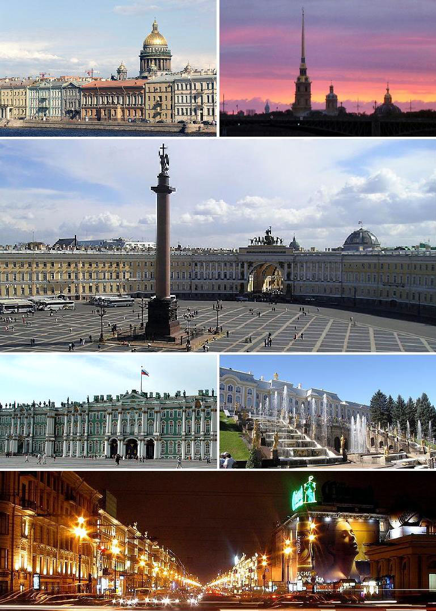
* Tình hình chung
- Ngày càng giữ vị trí quan trọng, mang lại nguồn thu lớn cho nền kinh tế Liên bang Nga. Năm 2020:
+ Chiếm 56% trong GDP.
+ Thu hút 67% lực lượng lao động.
- Các ngành dịch vụ phát triển đa dạng theo hướng hiện đại hóa.
- Các trung tâm dịch vụ lớn:
+ Mát-xcơ-va.
+ Xanh Pê-téc-bua,...
Mát-xcơ-va.
Xanh Pê-téc-bua

Slide 23
Ngành dịch vụ | Đặc điểm
1. Thương mại
2. Tài chính Ngân hàng
+ Ngoại thương phát triển mạnh.
- Các sản phẩm xuất khẩu: dầu thô, sản phẩm của ngành hoá dầu, khí tự nhiên, vàng, than,... với thị trường xuất khẩu chủ yếu là Trung Quốc, Anh, Hà Lan, Bê-la-rút, Đức.
- Các sản phẩm nhập khẩu: xe hơi, linh kiện xe, thiết bị viễn thông, máy tính,... từ Trung Quốc, Đức, Bê-la-rút, Hàn Quốc, l-ta-li-a.
+ Nội thương phát triển, hàng hoá trên thị trường ngày càng phong phú, chất lượng sản phẩm ngày càng tăng; hệ thống siêu thị, cửa hàng rộng khắp,... Sự phát triển mạnh của thương mại điện tử…
Có bước phát triển vượt bậc với nhiều hoạt động sôi nổi như: thị trường trái phiếu, chứng khoán,... tác động đến sự phát triển kinh tế quốc gia…

Slide 24
Ngành dịch vụ | Đặc điểm
3. Giao thông vận tải
4. Du lịch
Mat-x cơ-va là đầu mối giao thông lớn nhất
Phát triển mạnh, đầy đủ các loại hình giao thông.
- Đường bộ: dài 940 nghìn km
- Đường sắt: dài 85 nghìn km, đứng sau Hoa Kỳ; LB Nga nổi tiếng với tàu điện ngầm
- Đường sông hồ: dài 95 nghìn km
- Đường biển: phát triển mạnh, các cảng biển lớn Xanh–pê-téc-bua, Vla-đi-vô-xtốc …
- Đường hàng không: Năm 2020 có 1200 sân bay, nhiều sân bay nhộn nhịp…
Đóng vai trò quan trọng trong ngành dịch vụ
Năm 2020. Nga đón số khách du lịch quốc tế 6,4 triệu lượt người, doanh thu đạt 5 tỉ USD.

Slide 25
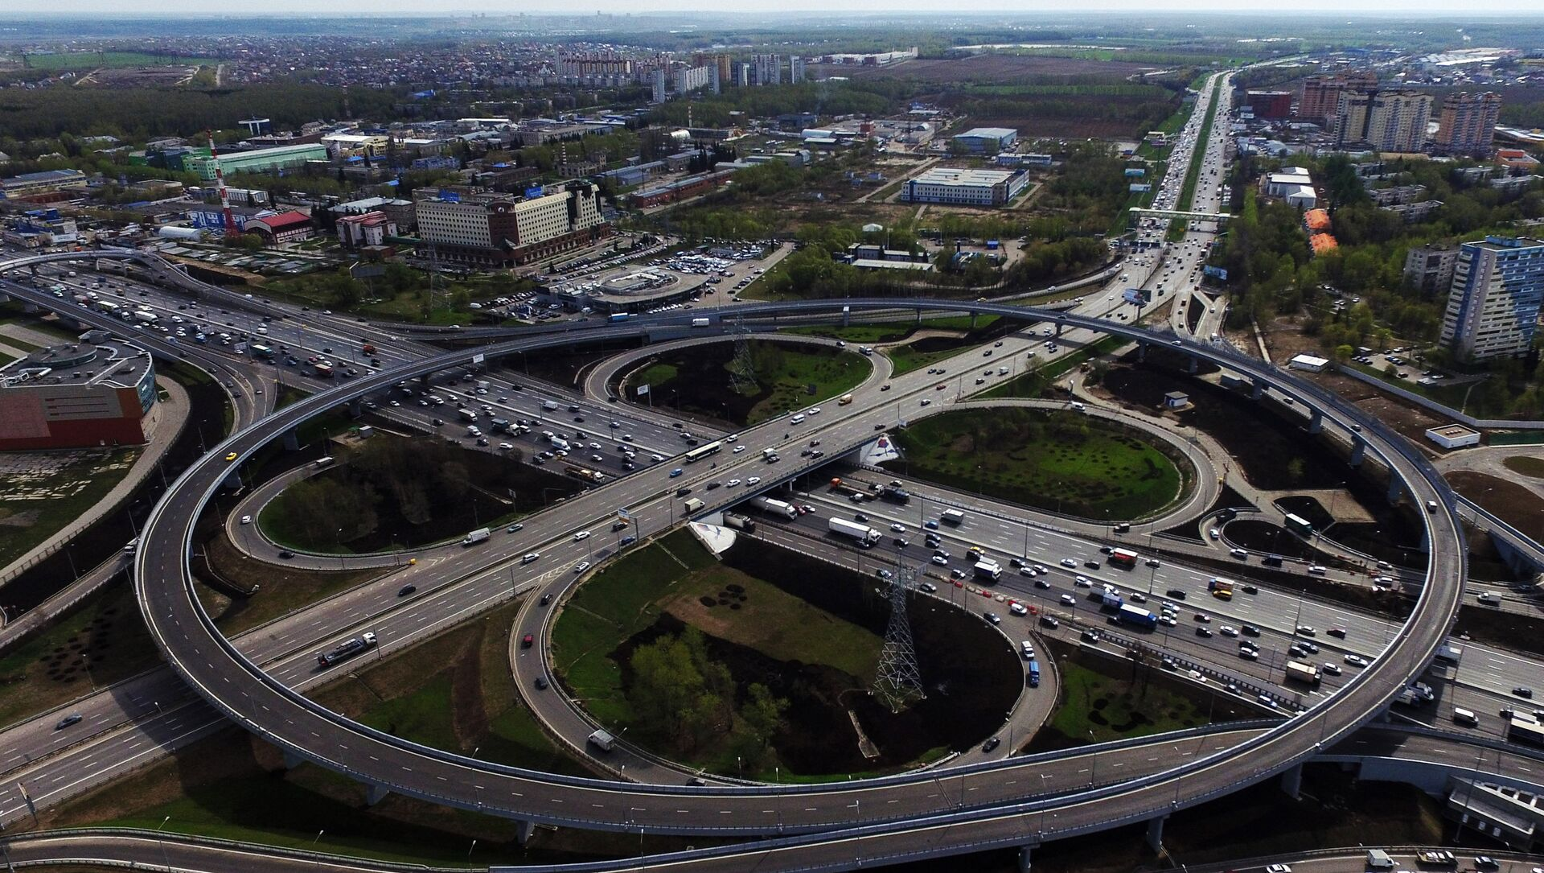
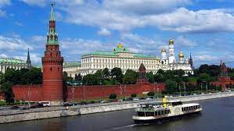
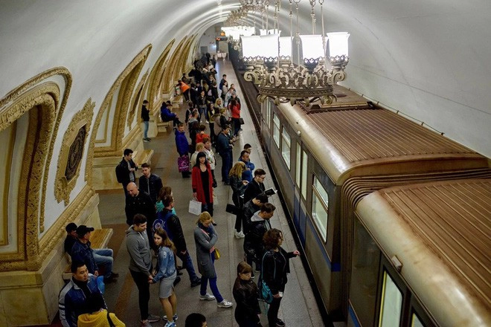
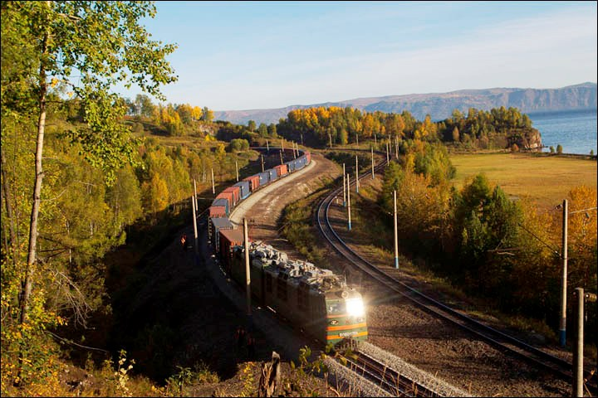

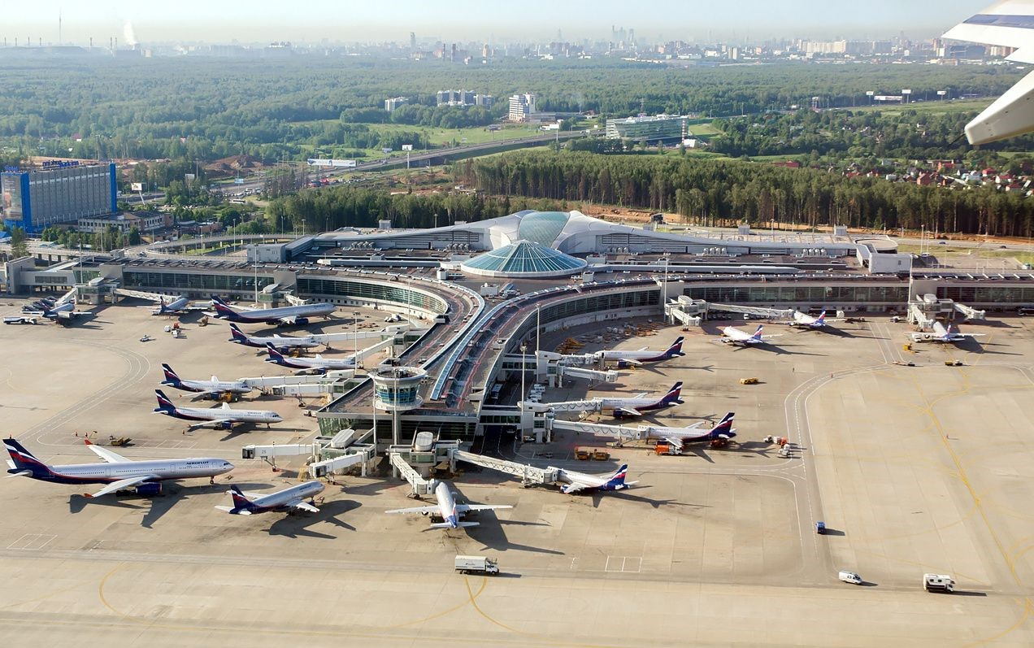
Đường cao tốc LB Nga
Đường sông trên sông Vônga
Ga tàu điện ngầm
Đường sắt LB Nga
Đường ống trên sông Vônga
Sân bay Sheremetyevo (Moscow, Nga)

Slide 26



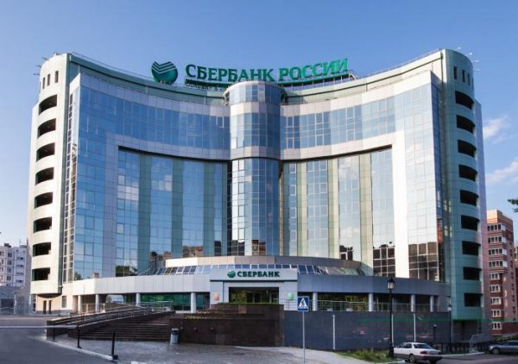
Glonass - hệ thống định vị toàn cầu của Nga
Xuất khẩu dầu thô
Phát triển du lịch
Sberbank là hệ thống ngân hàng lớn nhất ở Nga

Slide 27
TIÊU CHÍ ĐÁNH GIÁ
TIÊU CHÍ |  | ĐIỂM | NHÓM ………… | NHÓM ………… | NHÓM ………… | NHÓM …………
HÌNH THỨC SẢN PHẨM (4,0đ) | Ghi rõ tên nhóm, nội dung nhiệm vụ nhóm. | 1,0 đ
 | Chữ rõ ràng, dễ đọc, không sai chính tả. | 1,0 đ
 | Hình ảnh, màu sắc minh họa phù hợp, hài hòa. | 1,0 đ
 | Hình thức sáng tạo, độc đáo. | 1,0 đ
NỘI DUNG SẢN PHẨM (6.0đ) | Trình bày ngắn gọn, súc tích các nội dung cơ bản theo nhiệm vụ được giao. | 5,0 đ
 | Các kiến thức được hệ thống hợp lí, khoa học, chính xác. | 1,0 đ
TỔNG |  | 10,0 đ

Slide 28
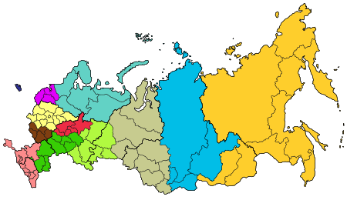
II. ĐẶC ĐIỂM MỘT SỐ VÙNG KINH TẾ
Hiện nay, LB Nga có 12 vùng kinh tế:
1. Vùng Trung tâm
2. Vùng Trung tâm Chernozem
3. Vùng Đông Sibir
4. Vùng Viễn Đông
5. Vùng phương Bắc
6. Vùng Bắc Kavkav
7. Vùng Tây Bắc
8. Vùng Volga
9. Vùng Ural
10. Vùng Volga – Vyatka
11. Vùng Tây Sibir
12. Vùng Kalinigrad
Vùng Viễn Đông
Vùng Trung ương
Vùng Ural
Vùng Trung tâm đất đen
(Nguồn: https://vi.wikipedia.org/wiki/Vung_kinh_te_cua_Nga)

Slide 29



II. ĐẶC ĐIỂM MỘT SỐ VÙNG KINH TẾ
Hoạt động:
Nhóm/cặp đôi
GAME AI NHANH HƠN
LUẬT CHƠI
Dụng cụ: SGK
Đọc SGK, sắp xếp các ý ở ô màu xanh vào vùng kinh tế thích hợp.
Cặp nào nhanh và chính xác nhất được 1 điểm cộng
Thời gian: 3 phút

Slide 30
1
Vùng
trung ương
- Giàu tài nguyên than và gỗ. Là vùng hội nhập khu vực CÁ- TBD
- Chiếm 40% diện tích và 6% số dân. Tiếp giáp vùng Đông Xia-bia
- Các ngành KT quan trọng: khai khoáng, khai thác gỗ, đánh bắt và chế biến hải sản, đóng tàu, cơ khí… có nhiều cảng biển lớn
A
2
Vùng trung tâm đất đen
- Chiếm 1% diện tích và 5% số dân. Phát triển nông nghiệp.
- Thuộc lãnh thổ Nga phần châu Âu. TTCN lớn là Vô-rô-nhe-giơ. Chú trọng CN phục vụ nông nghiệp và LK đen
B
3
Vùng
U-ran
- Kinh tế phát triển nhất. Nằm ở trung tâm lãnh thổ thuộc châu Âu. Phát triển chế tạo máy, hoá chất, dệt may
- Mát-xcơ-va và Ni-giơ-nhi Nô-gô-rốt là trung tâm CN lớn.
C
4
Vùng
Viễn Đông
- Tài nguyên giàu có. Chiếm 5% diện tích và 13% số dân. Chủ yếu phát triển ở phía Trung và Nam.
- Phát triển CN khai khoáng, luyện kim, hoá chất... NN hạn chế
D

Slide 31






EM LÀM HƯỚNG DẪN VIÊN DU LỊCH
Làm việc theo cặp.
Được sử dụng thiết bị điện tử để tìm thông tin.
Chọn 1 địa điểm du lịch mà em thích nhất ở Nga, giới thiệu cho cả lớp biết.
Thời gian: 3 phút tìm kiếm thông tin, 1 phút trình bày.

Slide 32

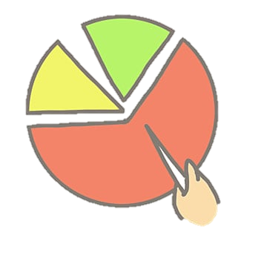


LUYỆN TẬP

Slide 33




TRÒ CHƠI: HÁI TÁO
1
2
3
5
4
8
6
9
10
7
KẾT THÚC

Slide 34

Câu 1. Nhóm cây trồng chính ở Liên bang Nga là
A. cây ăn quả.
B. cây công nghiệp.
C. cây thực phẩm.
D. lương thực.

Slide 35
Câu 2. Sản phẩm xuất khẩu quan trọng nhất của Liên bang Nga là
A. dầu thô và khí tự nhiên.
B. máy móc và dược phẩm.
C. sản phẩm điện, điện tử.
D. xe cộ, đá quý, chất dẻo.

Slide 36
Câu 3. Vùng kinh tế lâu đời nhất của Liên bang Nga là
A. Trung tâm đất đen.
B. U-ran.
C. Trung ương.
D. Viễn Đông.

Slide 37
Câu 4. Lúa mì được trồng nhiều ở những vùng nào sau đây của Liên bang Nga?
A. Đồng bằng Tây Xi-bia, cao nguyên Trung Xi-bia.
B. Đồng bằng Đông Âu, đồng bằng Tây Xi-bia.
C. Cao nguyên Trung Xi-bia, đồng bằng Đông Âu.
D. Vùng giáp với biển Ca-xpi, đồng bằng Đông Âu.

Slide 38
Câu 5. Loại hình giao thông vận tải phát triển mạnh và có vai trò quan trọng nhất ở các thành phố lớn của Liên bang Nga là
A. tàu điện ngầm.
B. đường ô tô cao tốc.
C. đường hàng không.
D. đường sông, hồ.

Slide 39
Câu 6. Loại hình vận tải nào sau đây có vai trò quan trọng nhất thúc đẩy sự phát triển của vùng Đông Xi-bia?
A. Hàng không.
B. Đường sắt.
C. Đường sông.
D. Đường biển.

Slide 40
Câu 7. Lợn được nuôi nhiều ở đồng bằng Đông Âu là do
A. lao động cần cù, quy mô dân số lớn.
B. sản xuất nhiều lương thực, khí hậu ôn đới.
C. khí hậu ôn đới, quy mô dân số lớn.
D. dân cư đông, sản xuất nhiều lương thực.

Slide 41
Câu 8. Nhận định nào sau đây đúng với hoạt động
ngoại thương của Liên bang Nga?
A. Giá trị xuất khẩu luôn cân bằng với giá trị nhập khẩu.
B. Hàng xuất khẩu chính là thủy sản, máy móc, thiết bị.
C. Hàng nhập khẩu chính là dầu mỏ, khí tự nhiên và gỗ.
D. Xuất khẩu, nhập khẩu hàng hóa lớn và luôn xuất siêu.

Slide 42
Câu 9. Ý nghĩa quan trọng nhất của tuyến đường sắt nối phía tây và phía đông của Liên bang Nga là góp phần quan trọng vào việc
A. phục vụ đi lại của nhân dân.
B. phát triển văn hóa các dân tộc.
C. khai thác lãnh thổ phía đông.
D. phân bố lại dân cư và đô thị.

Slide 43
Câu 10. Nhận xét nào sau đây đúng nhất về khả năng phát triển kinh tế của đồng bằng Tây Xi-bia của Liên bang Nga?
A. Chỉ thuận lợi cho phát triển công nghiệp năng lượng, khai khoáng.
B. Thuận lợi cho công nghiệp khai thác khoáng sản, ngành luyện kim.
C. Thuận lợi để phát triển nông nghiệp và công nghiệp năng lượng.
D. Không thuận lợi cho phát triển nông nghiệp nhưng giàu khoáng sản.

Slide 44
VẬN DỤNG
Tìm hiểu mối quan hệ giữa Việt Nam với Liên bang Nga.

Slide 45

THỬ THÁC CHO EM…
Là một công dân Việt Nam, em có trách nhiệm gì trong việc phát triển mối quan hệ hợp tác giữa Việt Nam và LB Nga.
Chuẩn bị bài 21 – Thực hành; TÌM HIỂU VỀ CÔNG NGHIỆP KHAI THÁC DẦU KHÍ CỦA LB NGA

Slide 46



Slide 47

Quan trọng trong nền KT, chiếm 30,0% GDP (2020)
Đa dạng: CN truyền thống, CN hiện đại
Vai trò của công nghiệp
Cơ cấu ngành công nghiệp
Hướng sản xuất
Sản phẩm công nghệ cao, có tính cạnh tranh, giá trị cao, hướng đến xuất khẩu
- Miền Bắc: CN khai thác
- Miền Tây: CN công nghệ cao.
Các trung tâm công nghiệp tập trung
Đồng bằng Đông Âu, Tây Xi – bia, ven Thái Bình Dương
Phân bố ngành công nghiệp
Công nghiệp điện lực
Chiếm 4,0% sản lượng thế giới, gồm nhiệt điện, thuỷ điện, điện nguyên tử…
Phát triển mạnh. Tạo ra nhiều mặt hàng xuất khẩu.
Chiếm 3,8% sản lượng thế giới. Đứng thứ 4 thế giới về xuất khẩu thép
Công nghiệp thực phẩm
Công nghiệp luyện kim
Công nghiệp đóng tàu

Slide 48

Là ngành CN truyền thống, Vla – đi – vô – tốc là trung tâm lớn nhất
Chiếm 5,2% sản lượng của thế giới (2020). Khai thác nhiều ở Xi-bia và Viễn Đông
Công nghiệp khai thác quặng kim loại
Vàng ở Xi-bia, Qặng sắt ở U-ran và phía Nam Mat-xcơ-va
Công nghiệp khai thác than
Công nghiệp khai thác dầu khí
Chiếm 12,5% sản lượng dầu mỏ và 16,6% sản lượng khí đốt toàn TG (2020)
Là các vùng tập trung ngành CN khai thác dầu khí
Là cường quốc thế giới. Mat-xcơ-va là trung tâm lớn nhất
Xia-bia, U-ran và ven biển Ca-xpi
Công nghiệp hàng không vũ trụ

